Slide 1
Veri Ambarı ve OLAP Teknolojileri

Slide 2
İçerik
Veri Ambarı Nedir?
  Operasyonel Veritabanları ile Farkları
  Kullanım Alanları
  Veri Ambarı Mimarisi
OLAP Nedir?
  Kullanım Alanları
  Terimler
  OLAP Veritabanı Bileşenleri

Slide 3
Veri Ambarı Nedir?
Değişik kaynaklardan elde edilen verilerin kaydedildiği ve bu verilere ulaştığımız merkezi depodur
Ham veriden türetilmiş, özneye dayalı, bütünleşmiş, zaman dilimli, değişmeyen veriyi barındırır

Slide 4
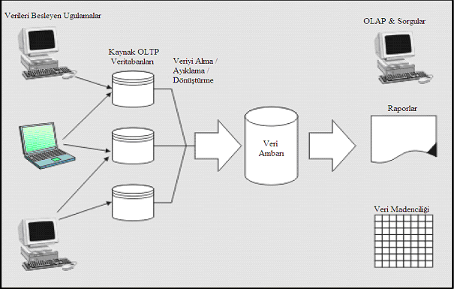
Veri Ambarı Nedir?

Slide 5
Operasyonel Sistemler ile Farklar
OLTP
  Veri detaylıdır
  Veri girişi düşünülerek tasarlanır
  Performans önemlidir
  Harekete yöneliktir(transaction)
Veri Ambarı
  Özetlenmiş veri içerir
  Karar destek sistemlerini hedefler
  Analize yöneliktir
  Her seviyede sorgulama için aynı performansı gösterebilir

Slide 6
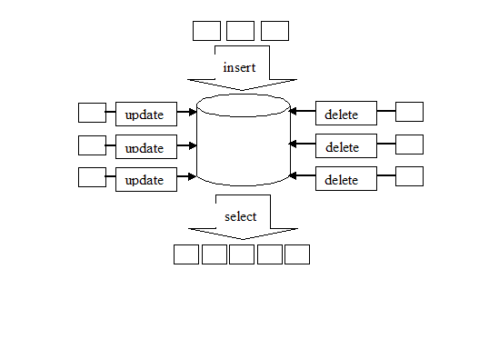
Operasyonel Sistem

Slide 7
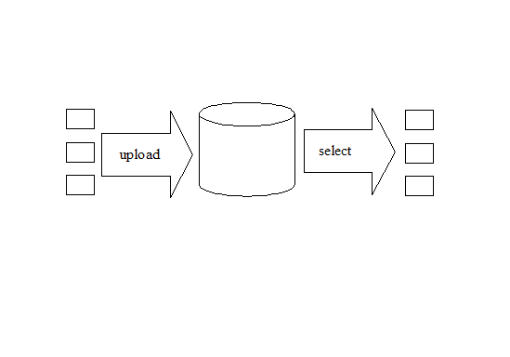
Veri Ambarı

Slide 8
Veri Dönüşümü
Seçme(Extract)
Dönüştürme(Transform)
Yükleme(Load)

Slide 9
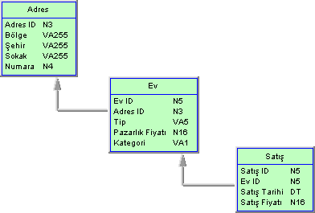
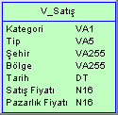
Veri Dönüşümü

Slide 10
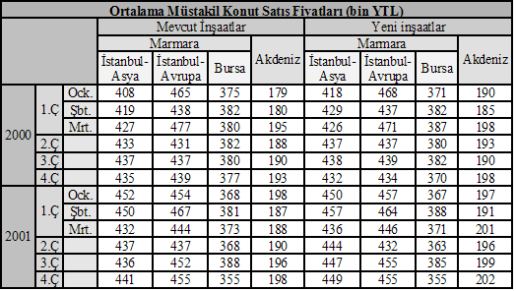
Veri Dönüşümü

Slide 11
Veri Ambarı Kullanım Alanları
Performans kazanımı için sorgulama-rapor sistemi olarak kullanım
Müşteri ilişkileri yönetimi
Müşteri odaklı yaklaşım sonucu alım tercihlerinin analizi
Üretim stratejilerinin belirlenmesi
Maliyet analizi

Slide 12
Veri Ambarı Mimarisi
Kurumsal Veri Ambarı
  Organizasyonun tamamına ilişkin verinin toplandığı ambarlardır. Özetlenmiş veriyi içerdiği gibi detaylı veriyi de içerebilir.
Veri Pazarı (Data Mart)
  Organizasyon içindeki belirli bir gruba özel verinin bulunduğu kurumsal veri ambarının bir alt kümesi gibidir.
Sanal Veri Ambarı
  Güncel olarak kullanılan operasyonel veritabanları üzerinde etkili sorgulama yapılabilmesi için oluşturulan özet veri kümesidir.

Slide 13
OLAP Nedir?
Yöneticiler ve analistlerin veriye çok hızlı bir şekilde farklı açılardan bakabilmelerini sağlayan bir yapıdır.
“ne”, “kim”, “ne zaman”, “nasıl” gibi soruların yanında akıllı raporlama araçları ile “neden” ve “eğer böyle olsaydı” gibi soruların da yanıtlarının kolay bir şekilde alınmasını sağlar.
Veri ambarları ve OLAP birbirlerini tamamlayan teknolojilerdir.

Slide 14
OLAP Kullanım Alanları
Pazarlama
  Pazar araştırmalarında, satış tahminleri, promosyon ve kampanya analizleri, müşteri analizleri
Üretim
  Üretim planlama, hata analizleri
  Senaryo geliştirme, maliyetler ve fiyatlamalar
Finans
  Bütçeleme ve finansal performans analizleri
  Satış analizleri ve gelecek tahminleri

Slide 15
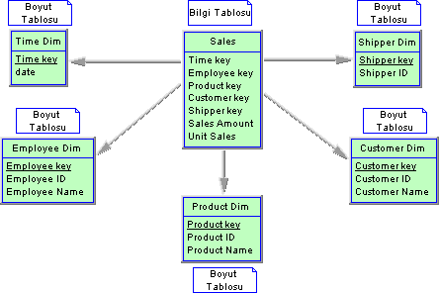
OLAP Terimleri
Yıldız Şema

Slide 16
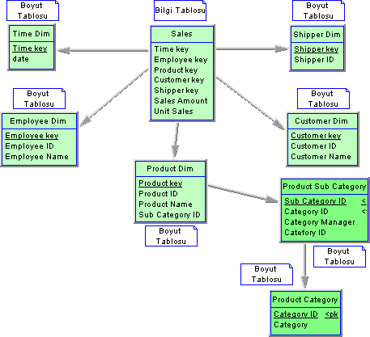
OLAP Terimleri
Kar Tanesi Şema

Slide 17
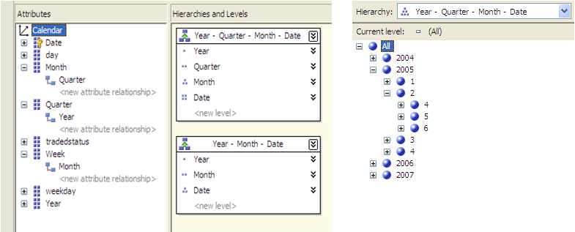
OLAP Veritabanı Bileşenleri
Boyut

Slide 18
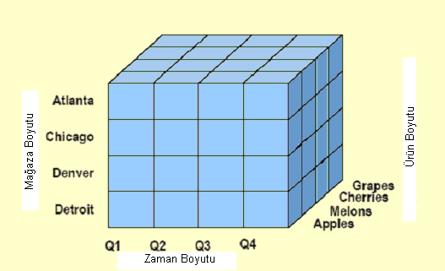
OLAP Veritabanı Bileşenleri
Küp

Slide 19
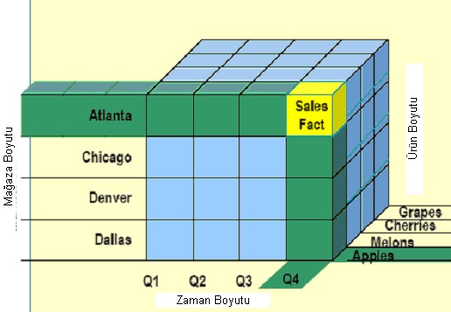
OLAP Veritabanı Bileşenleri
Küp

Slide 20
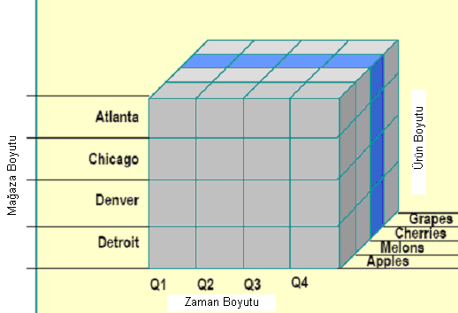
OLAP Veritabanı Bileşenleri
Küp - Dilim

Slide 21
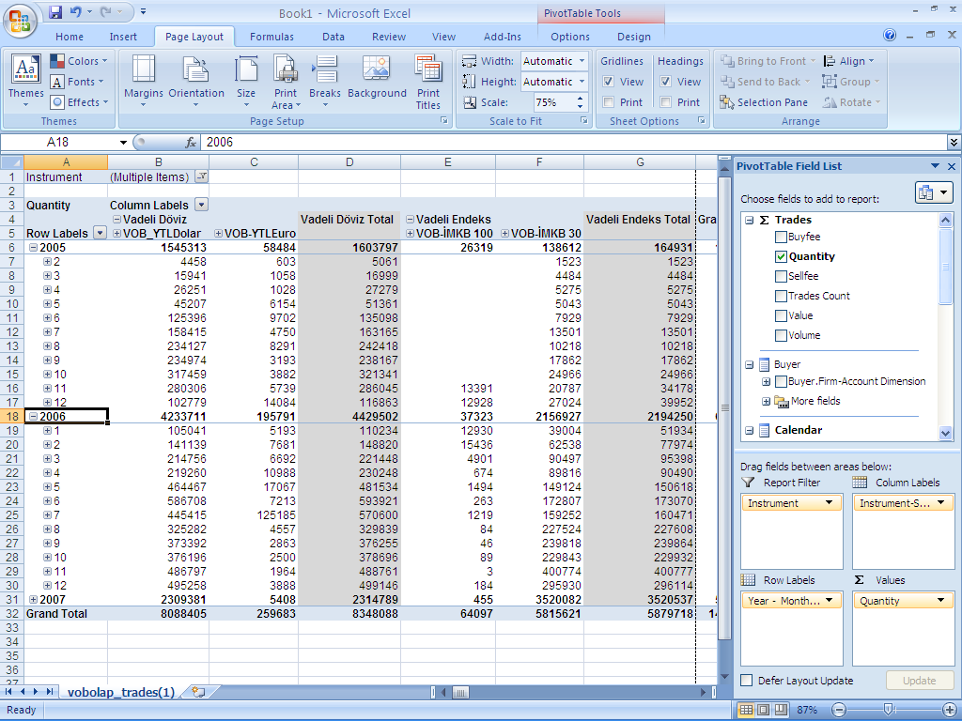
Excel içinde Küp Görünümü

